Slide 1
아기 별들이 많이 생성되고,
별들의 항성풍이 먼지 구름을
밀어 내고 있음.

Slide 2
NGC 3324 사진: ESO
용골 에타 별
Eta Carinae
젊은 별들의 자외선/항성풍이
먼지 구름을 밀어 내고
거품(Bubble)을 만들고 있음
용골성운 / 용골 에타 성운
NGC 3372 사진: Harel Boren
거품의 가장자리 우주 절벽
사진: 제임스웹 우주망원경

Slide 3
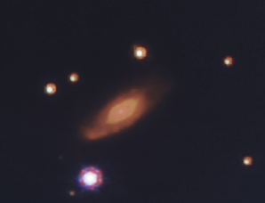
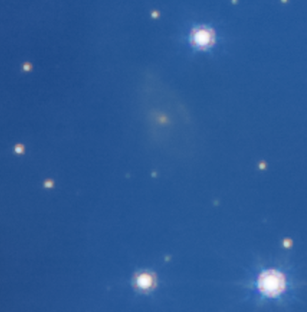
배경의 작은 은하들
푸른색의 증기와 극적인 기둥들
금색으로 나타나는 원시 별 제트 (?)
폭발이 일어난 곳 (?)
구부러진 실린더
"아치“ (?)
달빛이 비치는 기암괴석의 바위산처럼 보이는 것은
젊은 별들의 자외선에 침식되며 만들어진 조각품이다

Slide 4
오메가 센타우리
구상성단
용골 성운
남십자
시리우스
석탄자루
암흑성운
알파
센타우리
소설 삼체의
배경 별
남쪽
플레이아데스
카노푸스
대마젤란 은하

Slide 5
열쇠구멍 성운
사진: ESO
에타별 η
에타별과
호문쿨루스 성운
사진: terrylovejoy
용골 성운 / 용골 에타 성운
NGC 3372 사진: Harel Boren

Slide 6
용골 에타 별
Eta Carinae
3324 우주절벽
(제임스 웹)
3532
바늘꽂이 성단
3572
3372, 용골 성운 / 에타 용골 성운
Carina Nebula / Eta Carinae Nebula
사진: 박승철

